Slide 1
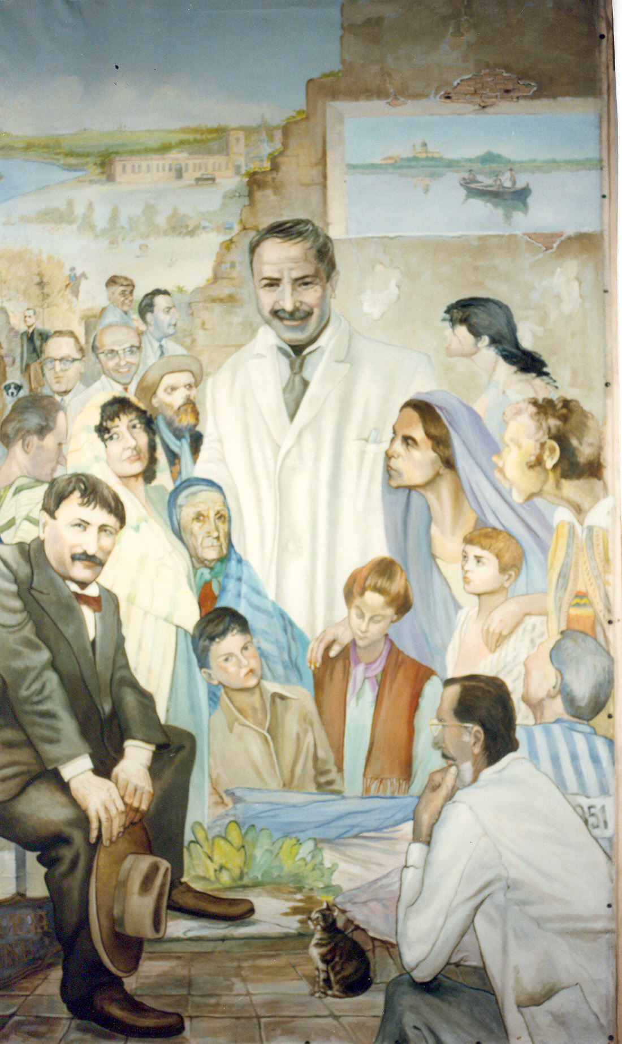




^{PREGHIERA}
O Dio che negli umili e nei piccoli
^{manifesti mirabilmente}
le grandi opere della tua grazia,
^{ti preghiamo umilmente che,}
per intercessione del beato Artemide,
^{nei fratelli sofferenti}
^{nel corpo e nello spirito,}
possiamo scorgere di giorno in giorno
^{sempre più chiaramente}
^{il volto di Cristo.}
^{Per il nostro Signore.}
^{Amen}

Slide 2
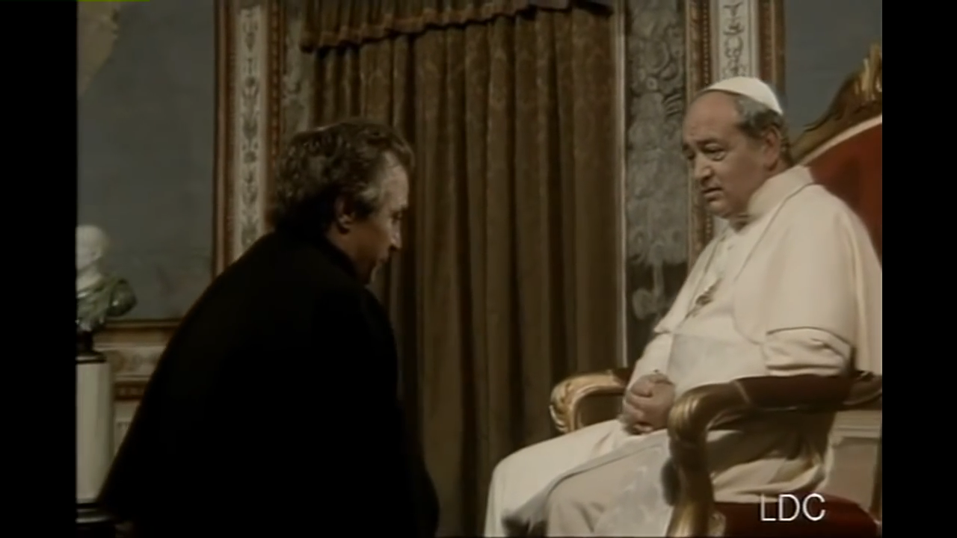

Slide 3
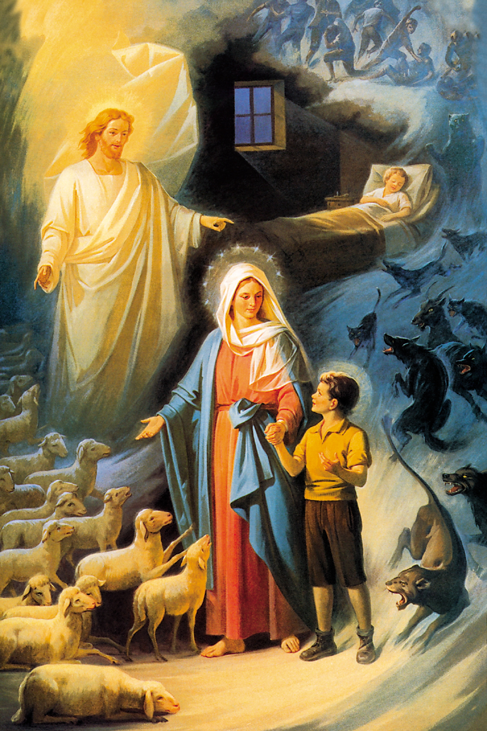
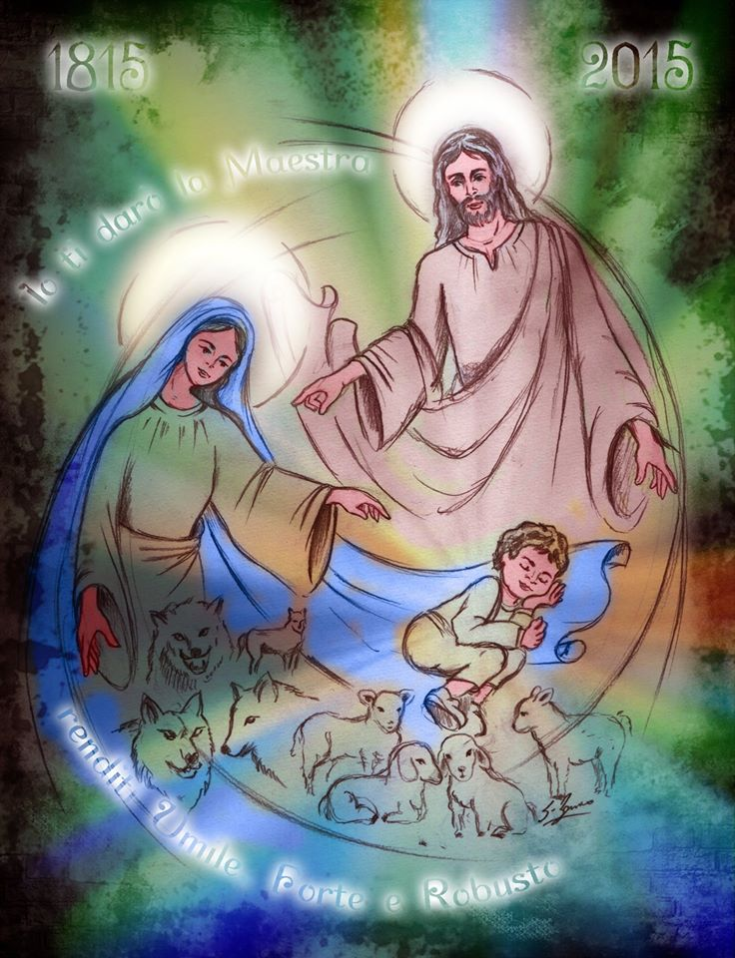
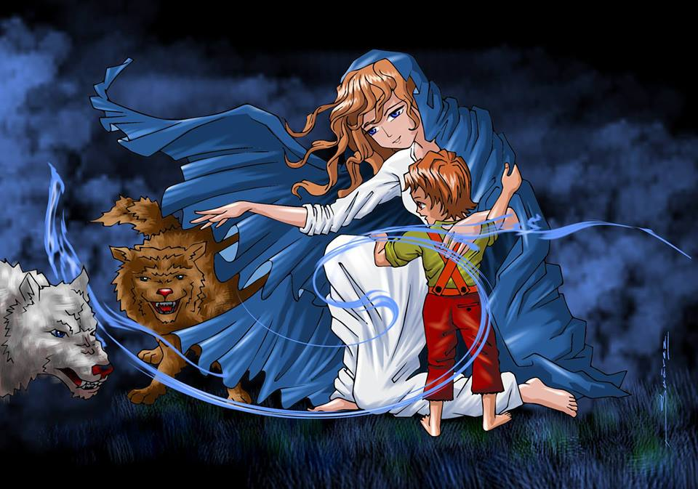
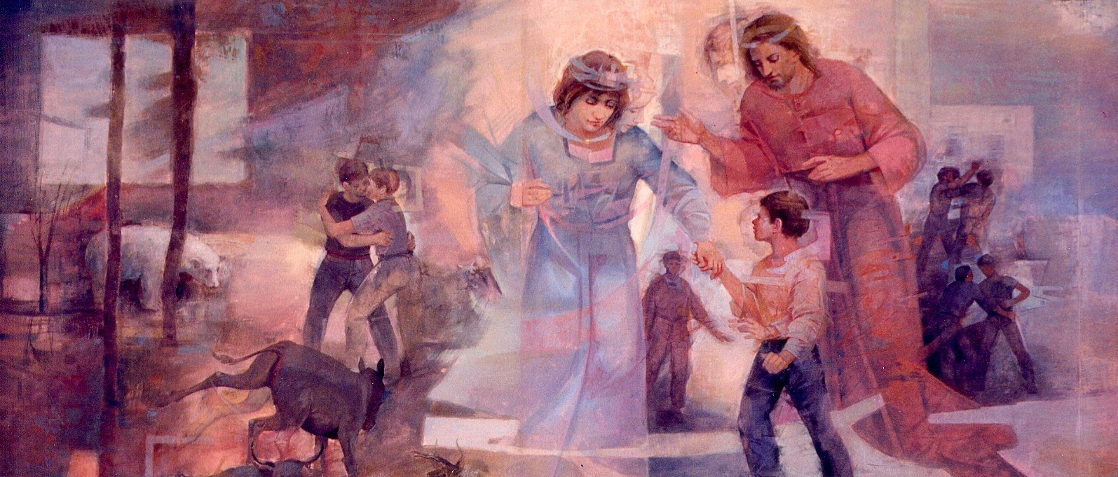
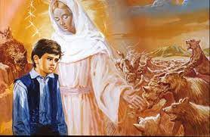
2024
1824
1824

Slide 4


2020/21
2021/22
2022/23

Slide 6


Slide 7

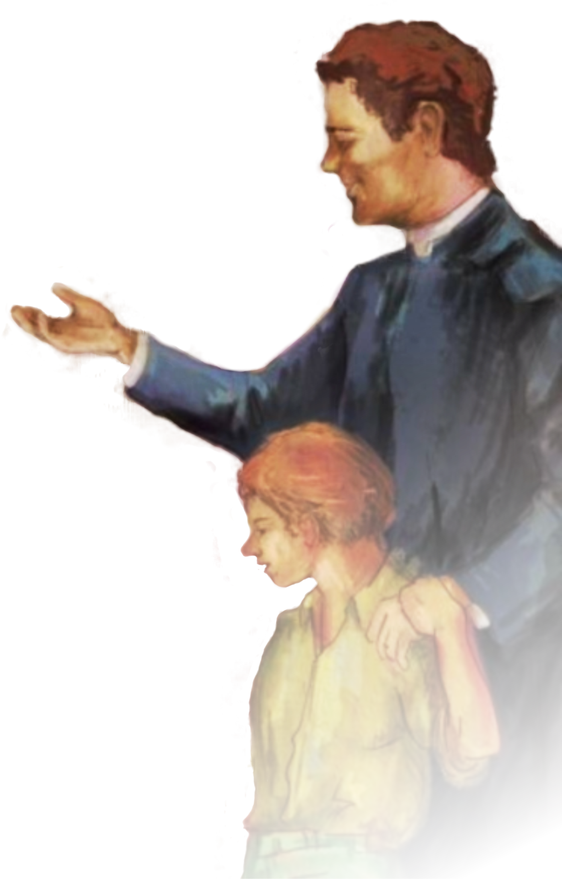
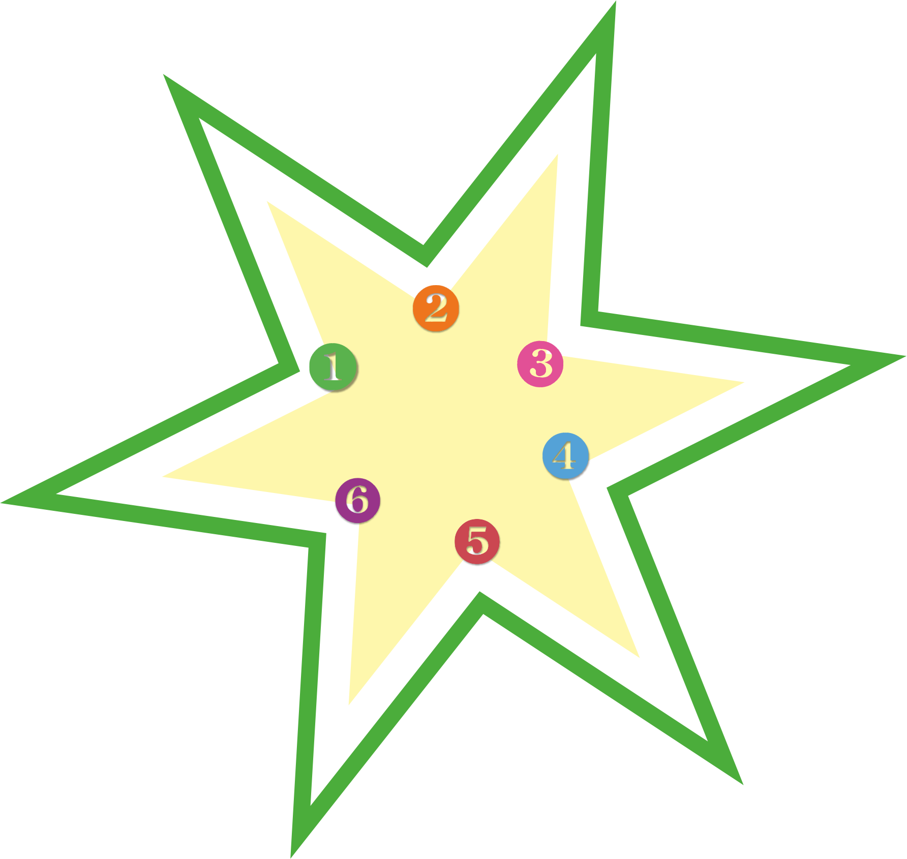
Noi ci STIAMO
L'Orizzonte e la Storia
L'Orizzonte della CHIAMATA
Ripartiamo con Coraggio
il Dono dell'Esistenza
la Vita come Estasi
dalle tante domande
alla GRANDE DOMANDA
Decisioni Coraggiose
Noi ci STIAMO
L'Orizzonte e la Storia
L'Orizzonte della CHIAMATA
Ripartiamo con Coraggio
il Dono dell'Esistenza
la Vita come Estasi
dalle tante domande
alla GRANDE DOMANDA
Decisioni Coraggiose

Slide 8

anche a Mornese
tutto è cominciato
con una consegna-sogno
Sogno diventa coinvolgimento
Sogno diventa realtà
Sogno si condivide in una comunità educativa
Sogno nello Stile SINODALE coinvolgimento nella Missione
Sogno si dilata
e raggiunge il Mondo

Slide 9

Non con le Percosse
ma con la Mansuetudine
Declinazioni pedagogiche
dello "STARCI"
Le "Ombre dell'Educazione
le violenze Educative"
Con la Mansuetudine
e con la Mitezza
Istigazione alla Violenza
nella società dei media
e nei social

Slide 10

Con la Mansuetudine
"è la Carità"
Rabbia sofferenza Abbracci
Sbagliare e crescere
Violenze-percosse«
mansuetudine-mitezza
Amerai il prossimo tuo
come te stesso (Mt 22,39)
Da lupo ad Agnello …
Creare le condizioni

Slide 11






Slide 12






Slide 13






Slide 14










Slide 15
